Slide 1
CÙNG VUI HỌC TẬP
4A5

Slide 2
Hôm nay các bạn sẽ tìm hiểu
những nội dung gì?
Chính tả
3. Luyện từ và câu
4. Lịch sử và Địa lí
2. Toán
5. Đạo đức

Slide 3
Thứ ba ngày 14 – 9 – 2021
Chính tả
Mười năm cõng bạn đi học
Theo báo Đại Đoàn Kết

Slide 4
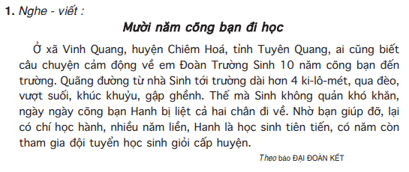

Slide 5
Bạn Sinh đã làm gì để giúp bạn Hanh ?
Em có suy nghĩ gì về việc làm của bạn Sinh?

Slide 6
Trong bài có những tên riêng nào cần viết hoa?
Vinh Quang, Chiêm Hoá, Tuyên Quang, Đoàn Trường Sinh, Hanh
Những lỗi chính tả dễ mắc:
10 năm
4 ki-lô-mét
khúc khuỷu
gập ghềnh
liệt

Slide 7
Mười năm cõng bạn đi học
Ở xã Vinh Quang, huyện Chiêm Hóa tỉnh Tuyên Quang, ai cũng biết câu chuyện cảm động về em Đoàn Trường Sinh 10 năm cõng bạn đến trường. Quãng đường từ nhà Sinh tới trường dài hơn 4 ki-lô-mét, qua đèo, vượt suối, khúc khuỷu, gập ghềnh. Thế mà Sinh không quản khó khăn, ngày ngày cõng bạn Hanh bị liệt cả hai chân đi về. Nhờ bạn giúp đỡ, lại có chí học hành, nhiều năm liền, Hanh là học sinh tiên tiến, có năm còn tham gia đội tuyển học sinh giỏi cấp huyện.
Theo báo Đại Đoàn Kết

Slide 8
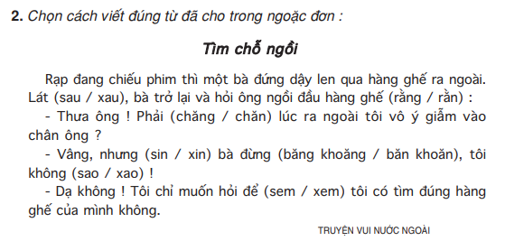

Slide 9
Bài tập 3:
Giải câu đố
Là chữ Sáo
Là chữ Trăng

Slide 10
Thứ ba ngày 14 – 9 – 2021
Chính tả
Mười năm cõng bạn đi học
Theo báo Đại Đoàn Kết
Toán
Luyện tập (trang 10)

Slide 11
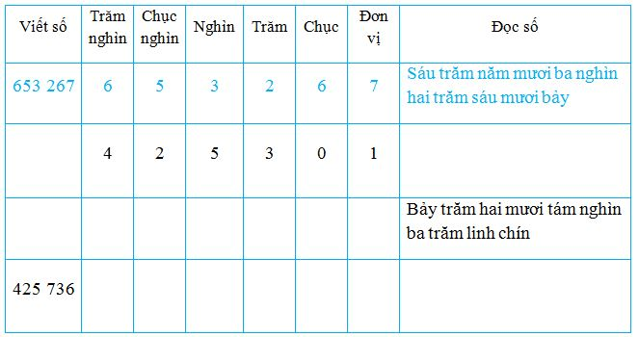
Bài 1: Viết theo mẫu:
Bốn trăm hai mươi lăm nghìn ba trăm linh một
425 301
728 309
7
2
8
3
0
9
4
2
5
7
3
6
Bốn trăm hai mươi lăm nghìn bảy trăm ba mươi sáu

Slide 12
Bài 2: Đọc số và cho biết chữ số 5 ở mỗi số thuộc hàng nào
Số | Đọc số | Chữ số 5 thuộc hàng
2453
65 243
762 543
53 621
Hai nghìn bốn trăm năm mươi ba
Chục
Sáu mươi lăm nghìn hai trăm bốn mươi ba
Nghìn
Bảy trăm sáu mươi hai nghìn năm trăm bốn mươi ba
Trăm
Năm mươi ba nghìn sáu trăm hai mươi mốt
Chục nghìn

Slide 13
Bài 3: Viết các số:
Bốn nghìn ba trăm:
b. Hai mươi bốn nghìn ba trăm mười sáu:
c. Hai mươi bốn nghìn ba trăm linh một:
d. Một trăm tám mươi nghìn bảy trăm mười lăm:
e. Ba trăm linh bảy nghìn bốn trăm hai mươi mốt:
g. Chín trăm chín mươi chín nghìn chín trăm chín mươi chín:
4300
24 316
24 301
180 715
307 421
999 999

Slide 14
Làm thế nào để con điền đúng được dãy số?
Bài 4: Viết số thích hợp vào chỗ chấm:
600 000
700 000
800 000
a) 300 000; 400 000; 500 000; ……….; ……….; ………
b) 350 000; 360 000; 370 000; ……….; ……….; ………
c) 399 000; 399 100; 399 200; ……….; ……….; ………
d) 399 940; 399 950; 399 960; ……….; ……….; ………
e) 456 784; 456 785; 456 786; ……….; ……….; ………
Con cần dựa vào quy luật dãy số đã cho sẵn
380 000
390 000
400 000
399 300
399 400
399 500
399 970
399 980
399 990
456 787
456 788
456 789

Slide 15
DẶN DÒ
1
Làm bài tập trong VBT
2
Xem lại bài đã học
3
Chuẩn bị bài mới: Hàng và lớp

Slide 16
Cùng nghỉ giải lao nào!!!

Slide 17
Toán
Luyện tập (trang 10)
Luyện từ và câu
Mở rộng vốn từ: Nhân hậu – Đoàn kết

Slide 18
Bài cũ
Tìm các tiếng chỉ những người
trong gia đình mà phần vần:
- Có 1 âm:
Cụ, bà, bố, mẹ, cô, gì, chú, …
- Có 2 âm:
Ông, bác, thím, cậu, anh, em

Slide 19
NHÂN HẬU là gì?
Nhân hậu là lòng thương người và trung hậu
ĐOÀN KẾT là gì?
Đoàn kết là kết thành một khối thống nhất, cùng hoạt động vì một mục đích chung

Slide 20
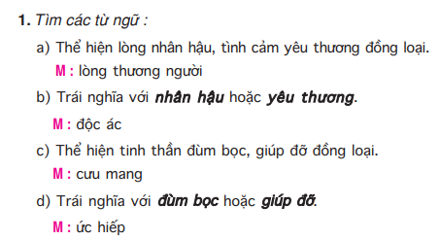

Slide 21
a) Thể hiện lòng nhân hậu, tình cảm yêu thương đồng loại | lòng thương người, lòng nhân ái, lòng vị tha,tình thân ái,tình thương mến,yêu quý,xót thương,đau xót,tha thứ,độ lượng,bao dung,thông cảm,đồng cảm,...
b) Trái nghĩa với “nhân hậu” hoặc “yêu thương” | độc ác, hung ác, nanh ác, tàn ác, tàn bạo, cay độc, ác nghiệt, hung dữ, dữ tợn, dữ dằn,…
c) Thể hiện tinh thần đùm bọc, giúp đỡ đồng loại | cưu mang, cứu giúp, cứu trợ, ủng hộ, hỗ trợ, bênh vực, bảo vệ, che chở, che chắn, che đỡ, nâng đỡ, …
d) Trái nghĩa với “đùm bọc” hoặc “giúp đỡ” | ức hiếp, ăn hiếp, hà hiếp, bắt nạt, hành hạ, đánh đập, áp bức, bóc lột, …

Slide 22
Lòng vị tha:
Vì người khác hơn là vì mình, có thể vì người khác mà hi sinh lợi ích cá nhân
Tình thân ái:
Tình cảm thân thiết, yêu mến
Độ lượng:
Người có tính cao thượng, bao dung
Đồng cảm:
Cùng chung một cảm xúc, ý nghĩ
Nanh ác:
Độc ác, dữ tợn
Cay độc:
Chỉ những người thâm hiểm, làm cho người khác đau khổ cực độ
Cứu trợ:
Giúp đỡ cho qua khó khăn
Bênh vực:
Đứng về cùng phía để ủng hộ, bảo vệ
Áp bức:
Dùng sức mạnh, bắt mọi người phải theo mình
Bóc lột:
Chiếm đoạt của người khác bằng quyền hành, địa vị

Slide 23
Là toàn thể những người dân đang sống cùng một lãnh thổ
Nhân loại là thế nào?
Con hiểu nhân dân là gì?
Chỉ loài người trên toàn địa cầu
a) Những từ có tiếng nhân có nghĩa là người:
Nhân dân, công nhân, nhân loại, nhân tài
b) Những từ có tiếng nhân có nghĩa là lòng thương người:
Nhân hậu, nhân ái, nhân đức, nhân từ
Nhân đức là những người như thế nào?
Thế nào là nhân từ?
Chỉ người có lòng rộng lượng, thương người
Là những người có đức tính tốt, luôn thương yêu mọi người

Slide 24
3
Đặt câu với một từ ở bài tập 2
VD: Nhân dân Việt Nam ta có một lòng yêu nước nồng nàn.
Bác Hồ của chúng ta là một vị lãnh tụ rất nhân từ.
Khi đặt câu chúng ta cần lưu ý điều gì?
Cần đặt câu đúng với yêu cầu đề bài; câu văn phải diễn đạt trọn vẹn ý. Khi viết, đầu câu phải viết hoa, cuối câu cần có dấu chấm.

Slide 26
DẶN DÒ
1
Hoàn thiện bài trong VBT TV
2
Tìm các từ ngữ nói về lòng nhân hậu
3
Chuẩn bị bài sau: Dấu hai chấm

Slide 27
Toán
Luyện tập (trang 10)
Luyện từ và câu
Mở rộng vốn từ: Nhân hậu – Đoàn kết
Lịch sử và Địa lí
Làm quen với bản đồ ( tiếp theo)

Slide 28
1. Cách sử dụng bản đồ.
- Muốn hiểu và sử dụng bản đồ ta cần thực hiện những bước nào?
- Đọc tên bản đồ để xem bản đồ đó thể hiện nội dung gì.
- Xem bảng chú giải để biết kí hiệu các đối tượng lịch sử hoặc địa lí.
- Tìm đối tượng lịch sử hoặc địa lí dựa vào các kí hiệu.

Slide 29
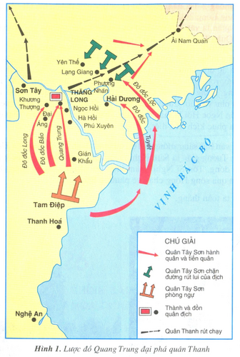
2. Thực hành
Thực hành với lược đồ sau:
- Chỉ hướng Bắc, Nam, Đông, Tây trên lược đồ.

Slide 30
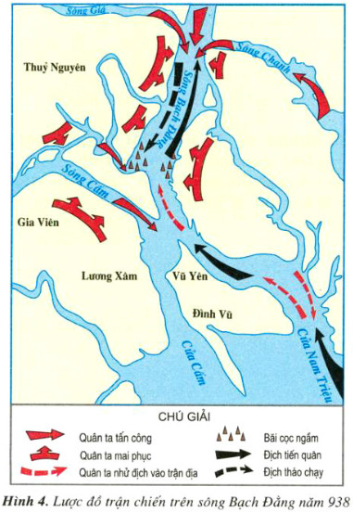
Quan sát hình 4, em hãy:
- Chỉ hướng Bắc, Nam, Đông, Tây trên lược đồ.
-Hoàn thành bảng sau vào vở.
Kí hiệu thể hiện
………………………………………
 | ………………………………………
………………………………………
Đối tượng lịch sử
Quân ta mai phục
Quân ta tấn công
Địch tháo chạy

Slide 31
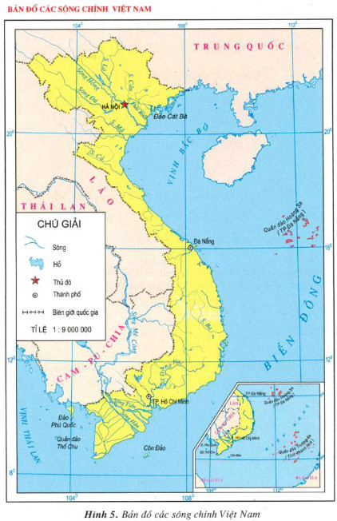
Quan sát hình 5, em hãy:
-Đọc tỉ lệ bản đồ
- Hoàn thành bảng sau vào vở.
Kí hiệu thể hiện
……………………………………
 | ……………………………………
 | ……………………………………
Đối tượng địa lí
Biên giới quốc gia
Sông
Thủ đô

Slide 32
- Muốn sử dụng bản đồ ta phải làm gì?
Muốn sử dụng bản đồ ta phải đọc tên bản đồ, xem bảng chú giải và tìm các đối tượng lịch sử hoặc địa lí trên bản đồ.

Slide 33
Dặn dò:
- Đọc lại nội dung bài.
- Chuẩn bị bài địa lí:Dãy Hoàng Liên Sơn.
Notes:
Đọc các từ khó cho HS viết
CỎ XƯỚ, TỈ TÊ, CHÙN CHÙN, BAY ĐƯỢC XA

Slide 34
Lịch sử và Địa lí
Làm quen với bản đồ (tiếp theo)
Đạo đức
Trung thực trong học tập (tiết 2)

Slide 35
Ghi nhớ
Trung thực trong học tập là thể hiện lòng tự trọng.
Trung thực trong học tập, em sẽ được mọi người quý mến.

Slide 36
Bài tập 3:
Bạn xử lí ra sao ?"
Hãy cùng suy nghĩ và tìm ra cách giải quyết.

Slide 37
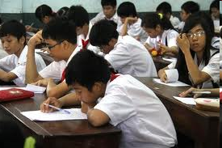
Tình huống 1: Em không làm được bài trong giờ kiểm tra ?
Chịu nhận điểm kém rồi quyết tâm học để gỡ lại

Slide 38
Tình huống 2 : Em bị điểm kém nhưng cô giáo lại ghi nhầm vào sổ là điểm giỏi ?
Báo lại cho cô giáo biết để chữa lại điểm cho đúng
Nói bạn thông cảm, vì làm như vậy là không trung thực trong học tập

Slide 39
Bài tập 4: Em hãy kể lại những mẩu chuyện, tấm gương về trung thực trong học tập mà em biết ?
LIÊN HỆ BẢN THÂN
Đã bao giờ con thiếu trung thực trong học tập chưa?
Nếu có, bây giờ nghĩ lại con thấy thế nào?
Con sẽ làm gì nếu gặp những tình huống tương tự như vậy?

Slide 40
Chúc các em chăm ngoan, học giỏi!
Chào tạm biệt

